Slide 1
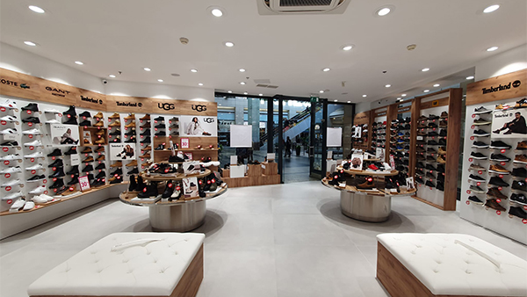
Cipő projekt
Molnár Viktor & Molnár Milán

Slide 2
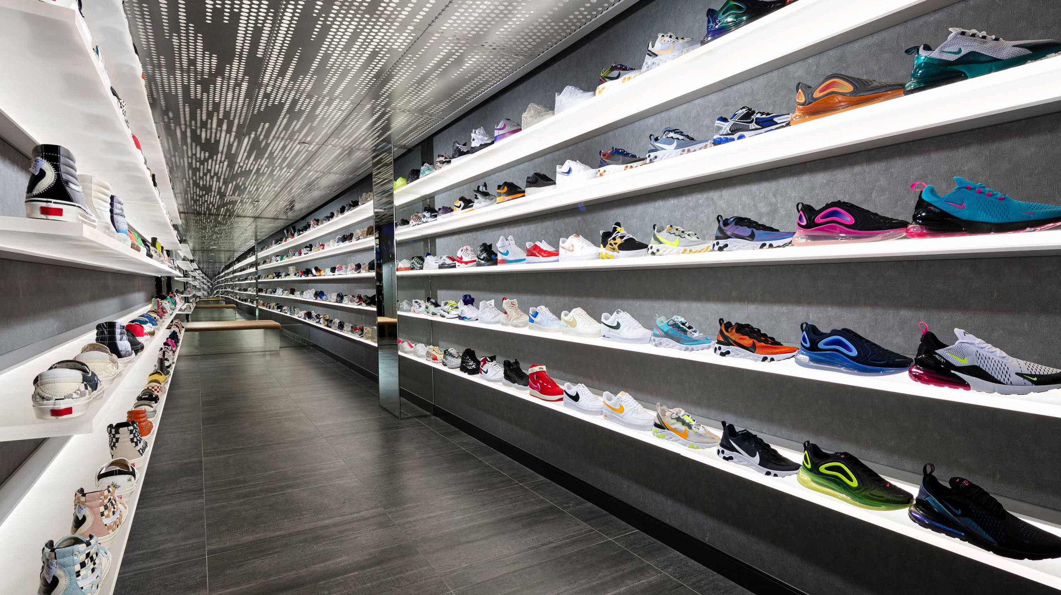
Előadás tartalma
Időbeosztás
Munkamegosztás
Eszközök

Slide 3
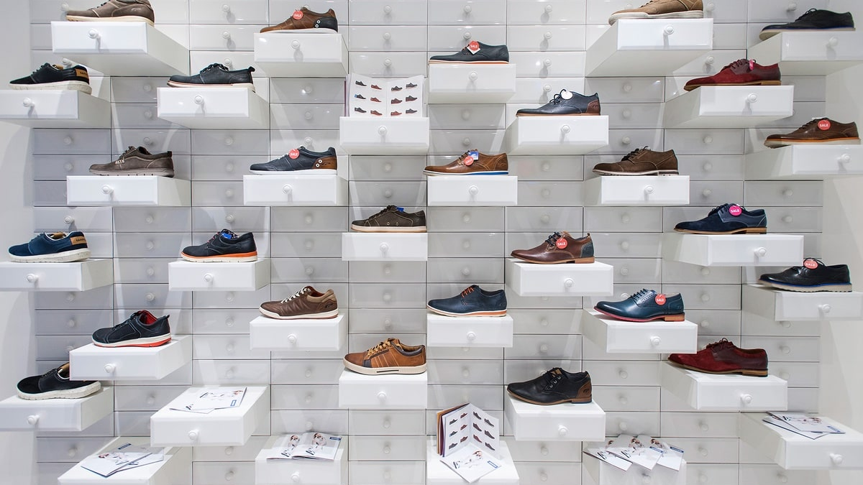
Időbeosztás

Slide 4
Időbeosztás
Python & Folyamatábra
Figma
Ppt

Slide 5
Időbeosztás
Html & Css
Js

Slide 6
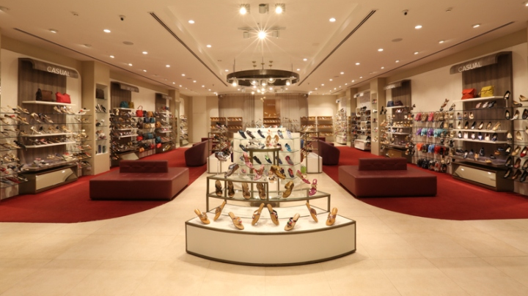
Munkamegosztás
Molnár Viktor
Ppt
Js
Figma
Html & Css
Python & Folyamatábra
Molnár Milán
Figma
Html & Css
Python & Folyamatábra

Slide 7
Eszközök
Elkészítés
Visual Studio Code
Power Point
Chrome
Figma
FlowChart (MindOnMap)
Kommunikáció
Github
Trello
Classroom

Slide 8
Köszönjük a figyelmet !

